Slide 1


Par:
Assiya Benabid,
Jean-Sébastien Giroux,
Behrouz Niknejad
Présenté à
Audrey Corbeil-Therrien
31 Janvier 2024

Slide 2
Introduction
Sortir du Labyrinthe
Artefacts, trésors, des obstacles, des ennemis et des portes.
Gagner des points artefact (1 pts), trésors (10 pts), combat gagné (50 pts).
Minimiser le temps.
Utilisation de techniques d’intelligence artificielle
Sortir du labyrinthe (Algorithme de recherche).
Récolter Artefacts / trésors (Algorithme de recherche / génétique).
Éviter les obstacles (Logique floue)
Vaincre les ennemis (Algorithme génétique).
Ouvrir les portes (Logique du premier ordre / Prolog).

Slide 3
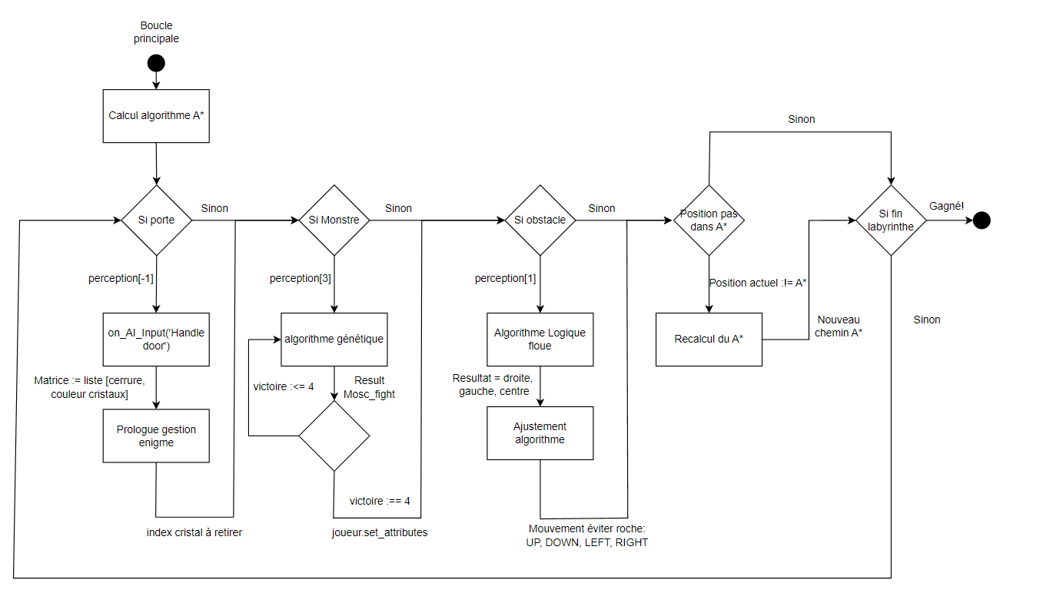

Slide 4
Sortir du labyrinthe (Algorithme de recherche)
Algorithme de recherche | Profondeur d’abord (DFS) | Largeur d’abord (BFS) | A étoile (A*)
Approche | Exploration complète d’un chemin avant d’explorer un autre. | Débute par le nœud de départ et visite tous ses voisins… | Combine les aspects de DFS et BFS en utilisant fonction d’évaluation.
Efficacité | Optimisation mémoire. Pas nécessairement le chemin le plus court. Recherche non informée | Garanti de trouver le chemin le plus court. Moins efficace en termes de mémoire et de temps de calculs. Recherche non informée. | Très efficace, dirige sa recherche vers le but en utilisant l’heuristique. Recherche informée.
Application | N’est pas idéale pour trouver le chemin le plus court. | Utile pour les problèmes de recherche de chemin le plus court ou tous les mouvements ont le même coût. | Idéal pour les jeux avec objectifs clairs et problème de chemin le plus court.

Slide 5
Fonction de recherche A-star
f(n) = g(n)+h(n)​
f(n) → Coût total atteindre cellule n​
g(n) → Coût réel atteindre cellule n depuis cellule départ.​
h(n) → Coût heuristique atteindre cellule arrivée depuis cellule n.
Utilisation de Manhattan pour h(n).

Slide 6
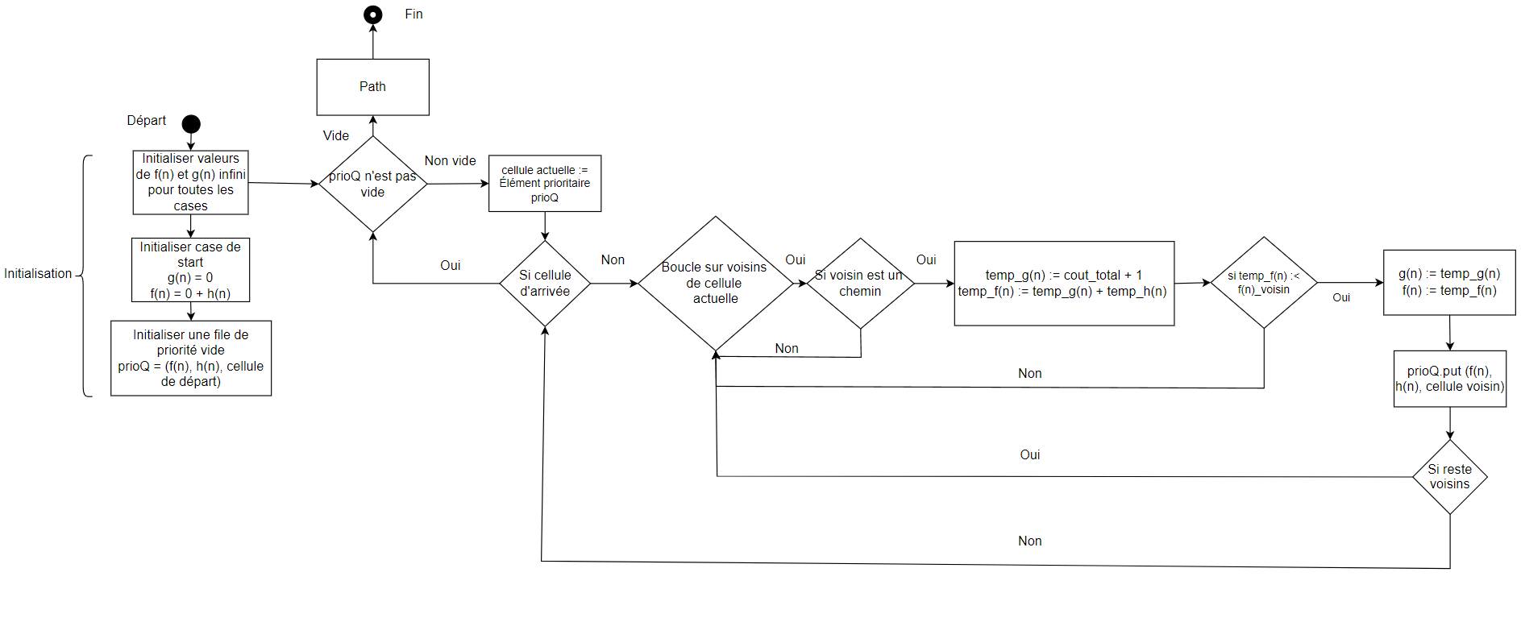

Slide 7
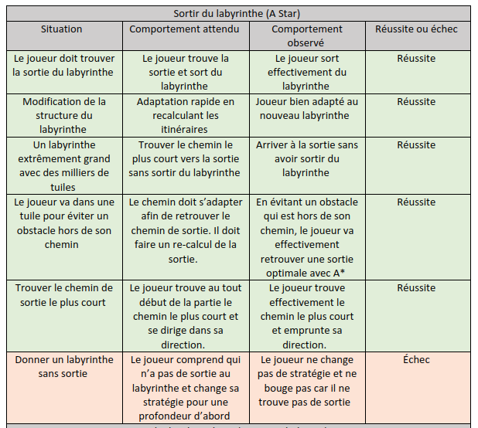

Slide 8
Récolter les trésors (Algorithme de recherche)
Algorithme codé mais non utilisé dans la version finale.
Recherche de la position exacte des trésors.
Utilisation de l'algorithme A* pour se rendre au trésor.
Recalcul de l'algorithme A* quand il sélectionne un trésor.

Slide 9
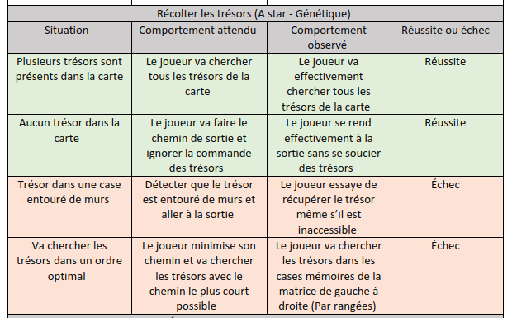

Slide 10
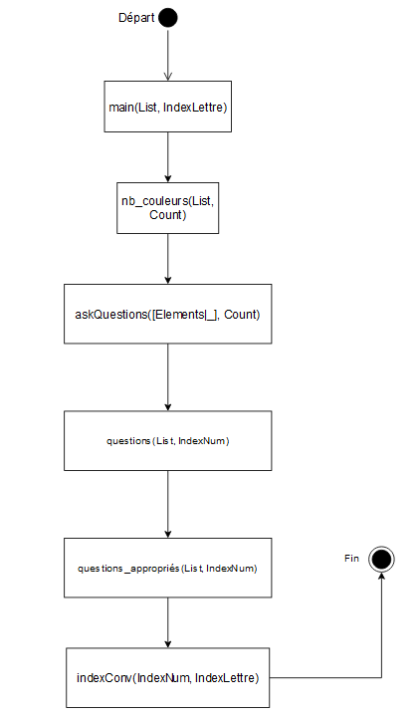
Ouvrir les portes (LPO)
Logique du premier ordre en Prolog permet de faire des inférences et prendre des décisions selon des règles prédéfinis.
Étape 1: poser la question à main entrée : List sortie : IndexLettre
Étape 2: poser la question à nb_couleurs entrée : List sortie : Count

Slide 11
Ouvrir les portes (LPO)
Étape 3: poser la question à askQuestions entrée : [First, Second, Third,…|_], Count sortie : IndexNum
Étape 4: poser la question à questions entrée : List sortie : IndexNum
Étape 5: poser les questions appropriées pour le nombre de cristaux entrée : List sortie : IndexNum
Étape 6: poser la question à indexConv entrée : IndexNum sortie : IndexLettre

Slide 12
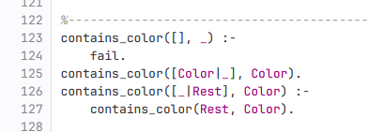

Slide 13
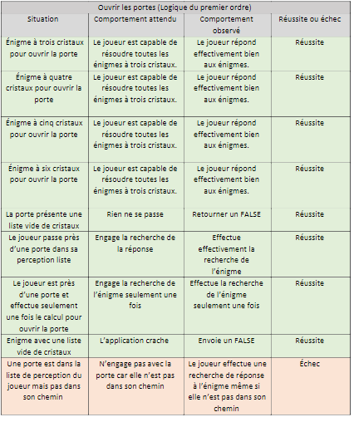

Slide 14
Éviter les obstacles (Logique floue)
Utilisé pour prendre des décisions qui sont ambiguës
Permet de prendre une série de décisions en «temps réel» après chaque mouvement. Ces décisions sont alors adéquates à la situation (décision du prochain mouvement selon la position du joueur)
Choix des antécédents : - la distance entre le joueur et l'obstacle perpendiculaire au trajet du joueur. Cette distance pourrait être considère comme étant « loin » ou « proche ». - la distance entre le joueur et le mur (de gauche si le mouvement est verticale, du bas si le mouvement est horizontale)
Sortie : la direction du prochain mouvement : - À droite(mouvement verticale) ou en bas(mouvement horizontale) si les 2 entrées sont «loins». - À gauche(mouvement verticale) ou en haut(mouvement horizontale) si les les 2 entrées sont «proches»

Slide 15
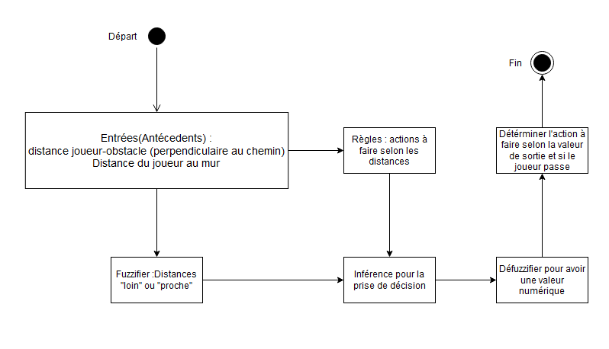

Slide 16
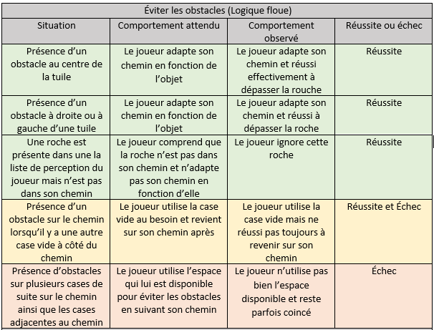

Slide 17


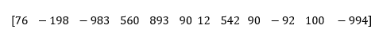
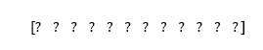
Vaincre les ennemis (Algorithme génétique)
Choix de l’algorithme:
Problème recherche et d’optimisation .
Distribuer les points (-1000 à 1000) à travers 12 aptitudes du joueur afin de gagner.

Slide 18
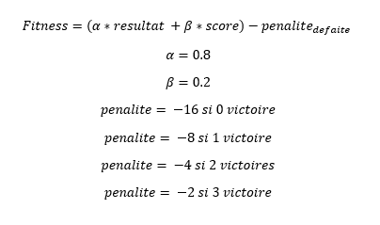
Étape 1: Définition du problème / objectifs
Combinaison optimale aptitudes pour vaincre le monstre.
monster.mock_fight() donnant resultat et score combact.
12 attributs de -1000 à 1000.
Étape 2: Déterminer la fitness et chromosomes / gènes
Fonction de fitness:
joueur.set_attributes() afin de donner les attributs aux joueurs.
monster.mock_fight pour donner les manches gagnées et le score du combact.

Slide 19
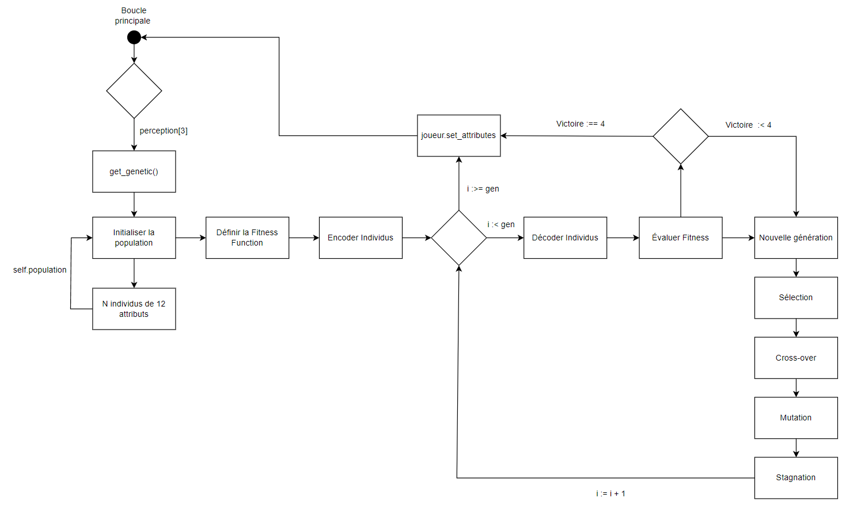

Slide 20
Chromosomes/gènes:
Chromosomes = 12 attributs du joueur
Gènes = Pointage de chaque attribut = Encodé 16 bits
Étape 3: Fonction croissement et mutation.
Sélection croisement:
Sélection de 80% population pour croisement.
Méthode de la roulette aléatoire avec pondération.
Garder population constante. Rejet 80% moins performants.
Croisement:
Probabilité de croisement de 80% sinon cloner les parents.
Point de croisement %nbits = %16 et aléatoire.
Mutation:
Sur un gène aléatoire
10 % de gènes mutés
Fonction de fitness sans amélioration:
20 générations, seuil de 0.03.
5% de la population retiré par valeurs aléatoires.

Slide 21
Étape 4: Sélection des hyperparamètres:
Généraux:
Paramètres = 12
Bits = 16
Population = 500
Générations = 1000
Mutation = 0.1
Probabilité de cross-over = 0.8
Fonction de fitness:
Alpha = 0.8
Beta = 0.2
Pénalité = -16 si 0 victoire, -8 si 1 victoire, -4 si 2 victoires, -2 si 3 victoires
Fonction de fitness sans amélioration:
20 générations
seuil = 0.03,
Population ré-initialisé = 5%

Slide 22


Slide 23
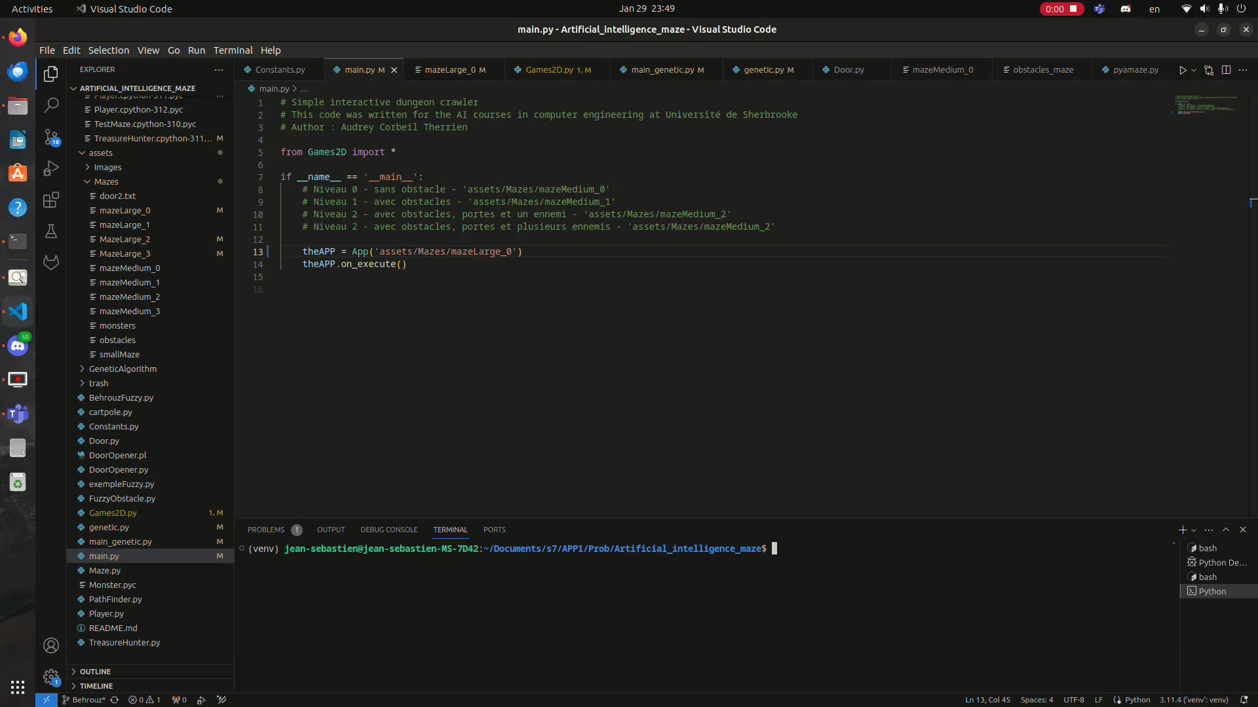
Démonstration de la planification avec portes et monstres (sans obstacles) A*

Slide 24
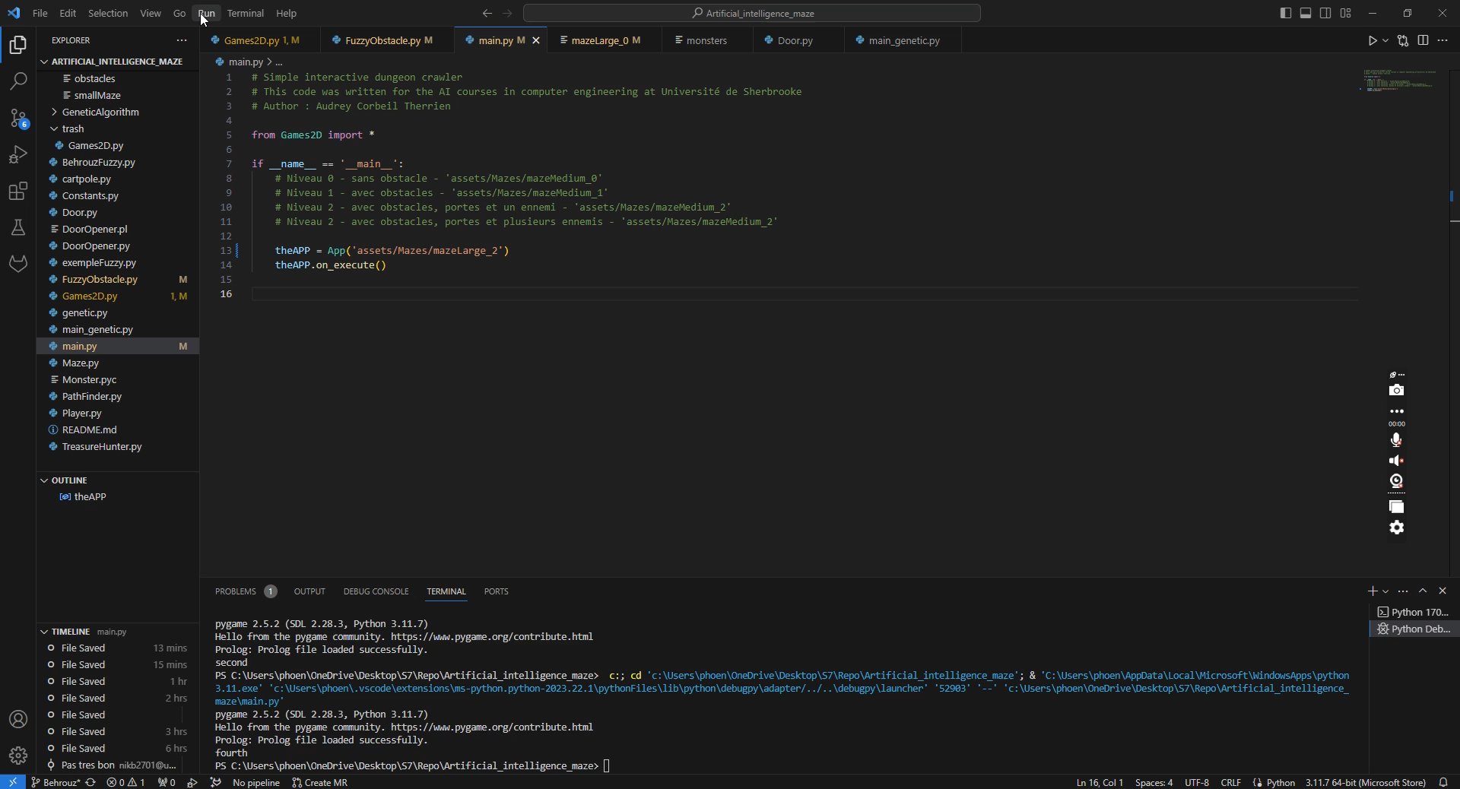
Démonstration de la planification avec obstacles (fuzzy logic) A*

Slide 25
Conclusions et recommandations
Programmer un algorithme génétique pour trouver le chemin optimal pour les trésors avec l'algorithme A*.
Pour trouver les hyper-paramètres de la génétique ajouter une boucle qui ittére sur les paramètres afin de sélectionner le meilleur.
Améliorer l’algorithme de logique floue. Ajouter des antécédants pour tenir compte de ce qui se passe dans les cases adjacentes.

Slide 26

Période de questions

